Slide 1
Chapter 4
Determinan Matriks

Slide 2
Objective
Mahasiswa mampu menjelaskan determinan matriks
Mampu menyelesaikan determinan matriks menggunakan sifat-sifat matriks

Slide 3
DETERMINAN MATRIKS
  Setiap matriks persegi atau bujur sangkar memiliki nilai determinan
  Nilai determinan dari suatu matriks merupakan suatu skalar.
  Jika nilai determinan suatu matriks sama dengan nol, maka matriks tersebut disebut matriks singular.
  Determinan adalah suatu fungsi tertentu yang menghubungkan suatu bilangan real dengan suatu matriks bujursangkar.

Slide 4
NOTASI DETERMINAN
  Misalkan matriks A merupakan sebuah matriks bujur sangkar
  Fungsi determinan dinyatakan oleh det (A)
  Jumlah det(A) disebut determinan A
  det(A) sering dinotasikan |A|

Slide 5
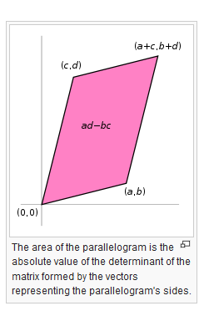
NOTASI DETERMINAN
  Pada matriks 2x2 cara menghitung nilai determinannya adalah :
  Contoh :

Slide 6

METODE SARRUS
  Pada matriks 3x3 cara menghitung nilai determinannya adalah menggunakan Metode Sarrus
  Metode Sarrus hanya untuk matrix berdimensi 3x3

Slide 7
METODE SARRUS
  Contoh :
  Nilai Determinan dicari menggunakan metode Sarrus
  det(A) = (-2·1 ·-1) + (2 ·3 ·2) + (-3 ·-1 ·0) – (-3 ·1 ·2) –(-2 ·3 ·0)-(2 ·-1 ·-1)
  = 2 +12+0+6-0-2
  = 18

Slide 8
MINOR
  Yang dimaksud dengan MINOR unsur aij adalah determinan yang berasal dari determinan orde ke-n tadi dikurangi dengan baris ke-i dan kolom ke-j.
  Dinotasikan dengan Mij
  Contoh Minor dari elemen a₁₁

Slide 9
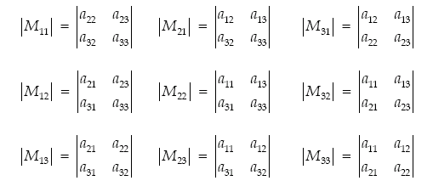
MINOR
  Minor-minor dari Matrik A (ordo 3x3)

Slide 10

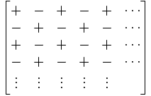
KOFAKTOR MATRIKS
  Kofaktor dari baris ke-i dan kolom ke-j dituliskan dengan
  Contoh :
  Kofaktor dari elemen a11

Slide 11
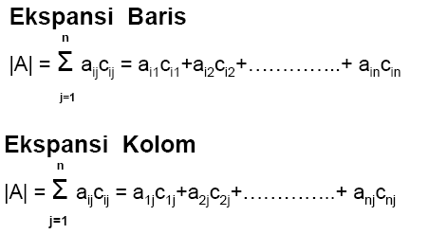
TEOREMA LAPLACE
  Determinan dari suatu matriks sama dengan jumlah perkalian elemen-elemen dari sembarang baris atau kolom dengan kofaktor-kofaktornya

Slide 12
TEOREMA LAPLACE
  Determinan dengan Ekspansi Kofaktor Pada Baris
  Misalkan ada sebuah matriks A berordo 3x3
  Determinan Matriks A dengan metode ekspansi kofaktor baris pertama
  |A|

Slide 13
TEOREMA LAPLACE
  Determinan Matriks A dengan metode ekspansi kofaktor baris kedua
  |A|
  Determinan Matriks A dengan metode ekspansi kofaktor baris ketiga
  |A|

Slide 14
TEOREMA LAPLACE
  Determinan dengan Ekspansi Kofaktor Pada Kolom
  Misalkan ada sebuah matriks A berordo 3x3
  Determinan Matriks A dengan metode ekspansi kofaktor kolom pertama
  |A|

Slide 15
TEOREMA LAPLACE
  Determinan Matriks A dengan metode ekspansi kofaktor kolom kedua
  |A|
  Determinan Matriks A dengan metode ekspansi kofaktor kolom ketiga
  |A|

Slide 16
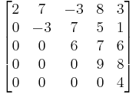
DET MATRIKS SEGITIGA
  Jika A adalah matriks segitiga bujur sangkar berupa segitiga atas atau segitiga bawah maka nilai det(A) adalah hasil kali diagonal matriks tersebut
  Contoh

Slide 17
Latihan , dengan menggunakan minor-kofaktor tentukan Determinan :

Slide 18
REFERENSI
Discrete Mathematics and its Applications; Kenneth H. Rosen; McGraw Hill; sixth edition; 2007
http://p4tkmatematika.org/
http://www.idomaths.com/id/matriks.php

Slide 19
Chapter 4
Determinan Matriks

